Slide 1
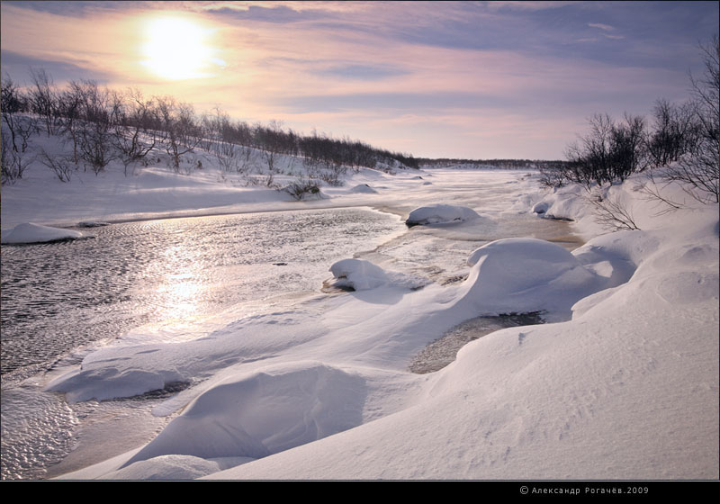

Slide 2
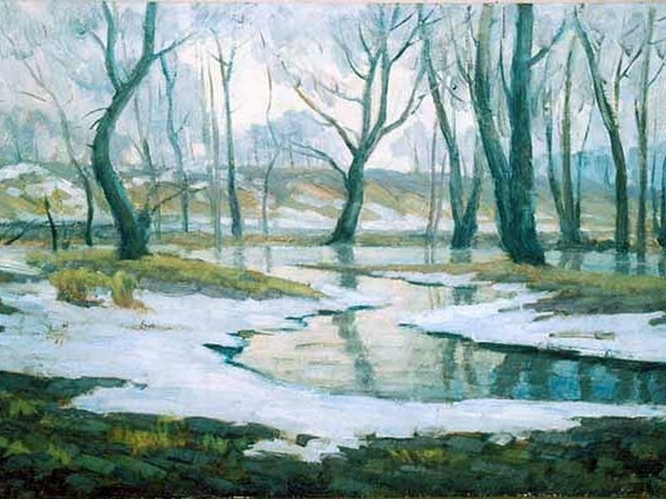
Я раскрываю почки
В зеленые листочки.
Деревья одеваю,
Посевы поливаю,
Движения полна,
Зовут меня…

Slide 3
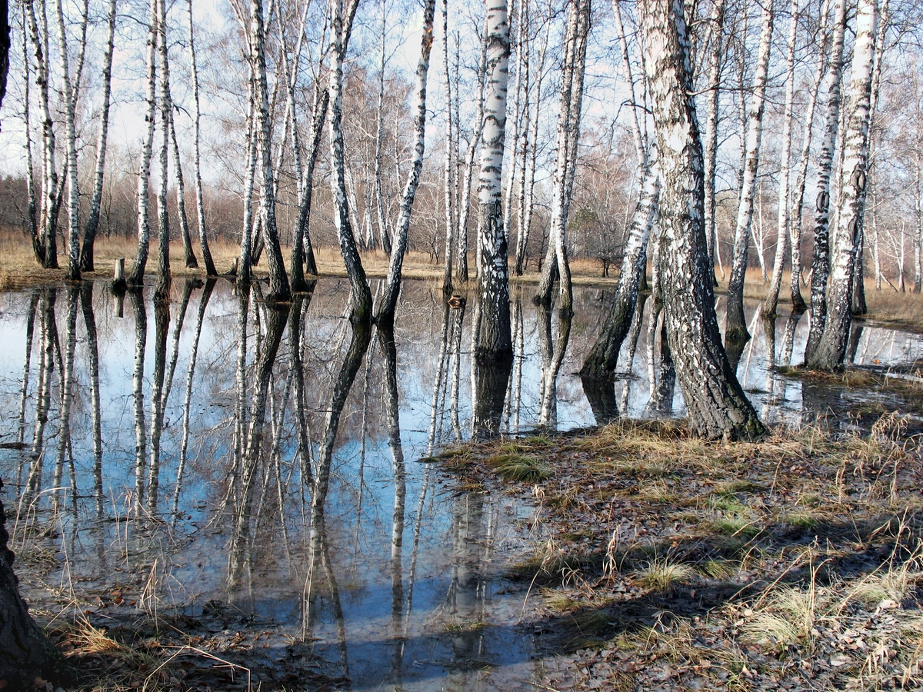
Весна

Slide 4


Вв Вв Вв Вв Вв Вв Вв Вв Вв Вв
ве вес весн весна весенний

Slide 5
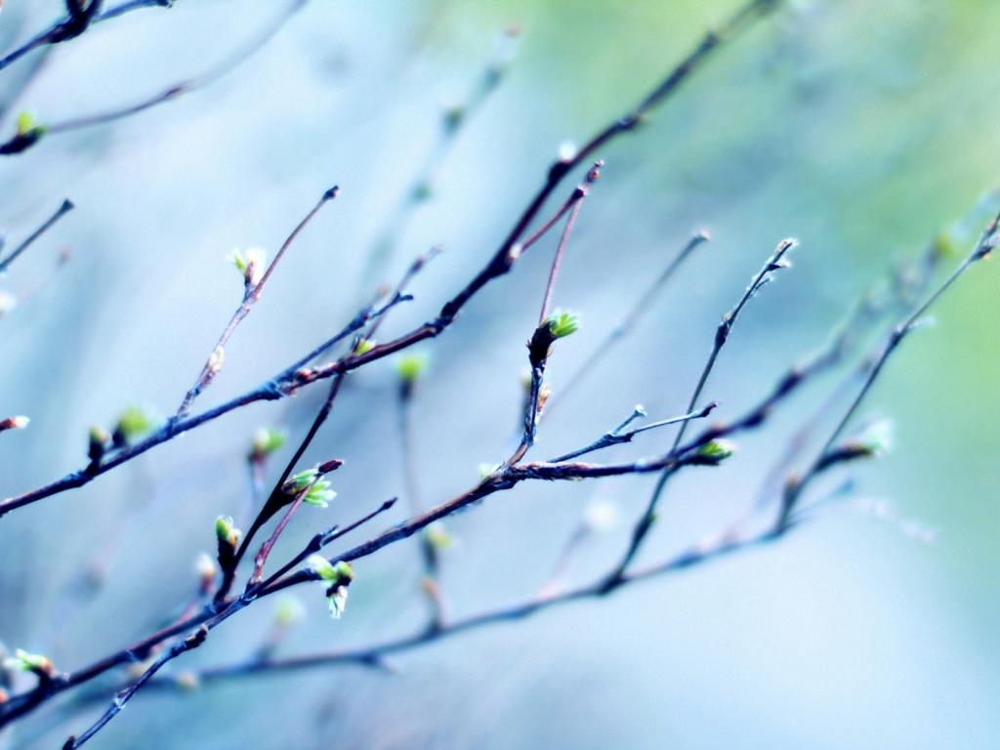

Slide 6
В..сна, со..нце, сн..га, руч..ёк, з..мля, тр..ва, с..сулька, к..пель, поч(ь)ки.

Slide 7
Весна, солнце, снега, ручеёк, земля, трава, сосулька, капель, почки.

Slide 8

Наступает весна.
Тают снега.
Весной река разлилась и затопила берега.

Slide 9



Slide 10
Тема урока: простые и сложные предложения
Цели урока:
- распознавать простое и
сложное предложения
- грамотно оформлять их на письме

Slide 11



Slide 12
Проверим
1. [ ], но [ ] – 3 предложение
2. [ ], и [ ] - 8 предложение

Slide 13

Между простыми предложениями в составе сложного ставится запятая!
Запятая – как пограничник!
Она охраняет границы простых
предложений.
[ ], [ ]

Slide 14
По структуре предложения делятся на:
Простые
С одной грамматической основой
[ - = ].
С утра идет проливной дождь.
Сложные
С двумя или более грамматическими основами
[= - ],[ - = ].
Взошло солнце, воздух потеплел.

Slide 15
Помни:
Чтобы определить, какое предложение по структуре:
1.Определи, сколько основ в предложении
одна две и более
Предложение Предложение
простое сложное

Slide 16
Физкультминутка
А вот и я!
Берегите зрение!

Slide 17
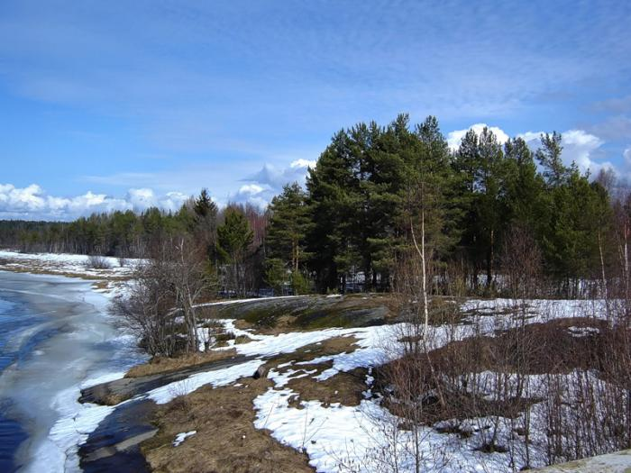


Slide 18
Рефлексия
1. Урок полезен, все понятно.
2. Лишь кое-что чуть-чуть неясно.
3. Еще придется потрудиться.
4. Да, трудно все-таки учиться!

Slide 19


Slide 20

ПРАВИЛЬНО
ИЛИ
НЕПРАВИЛЬНО

Slide 21


Наступила ночь, и появилась луна.
сложное
простое

Slide 22
Я читаю, мой брат рисует.
сложное

Slide 23

Катя и Олег дружат с детства.
сложное

Slide 24
Аня мне ещё не позвонила.
простое

Slide 25
Мама готовит,а бабушка отдыхает.
сложное

